Slide 1
Ads – Team 12 Τσαχλάρης Αριστείδης Νικηφόρος Περτσέλης

Slide 2
WorkPackages
WP1
Διαχείριση Χρηστών
Υπεύθυνος: Άρης
WP2
Δημιουργία Αγγελίας
Υπεύθυνος: Άρης
WP3
Διαχείριση Αγγελίας
Υπεύθυνος: Νικηφόρος
WP4
Αναζήτηση
Υπεύθυνος: Άρης
WP5
Improve User Experience

Slide 3
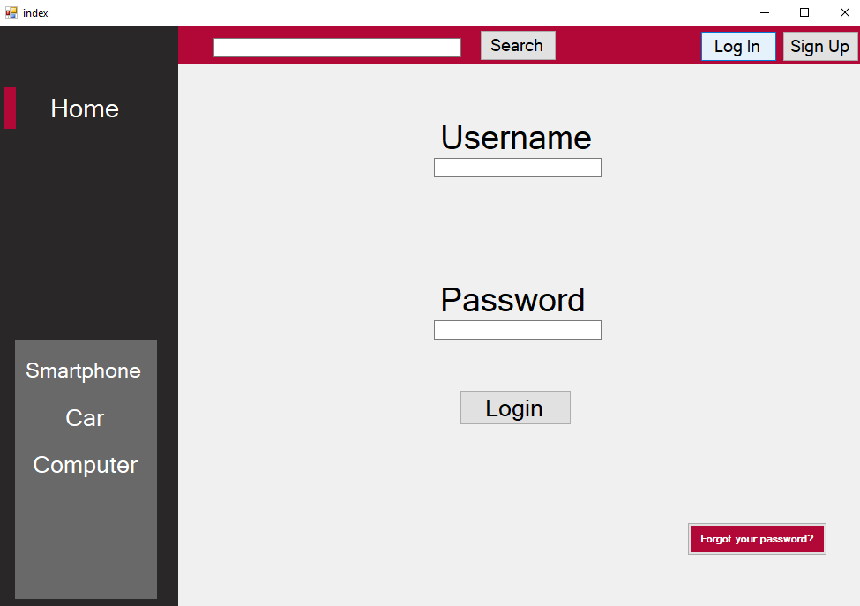
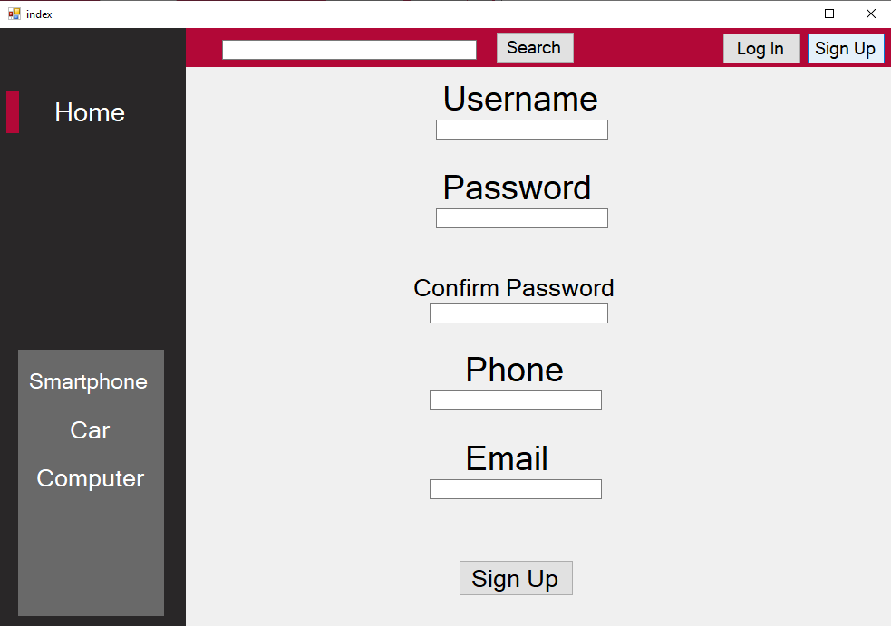
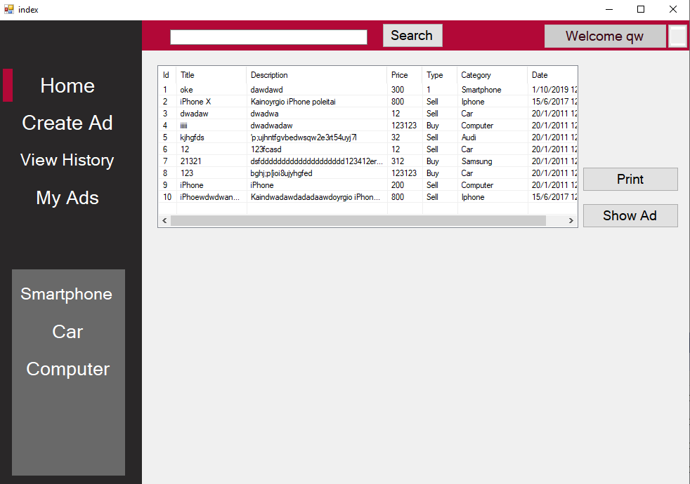
Login Page
Register Page
Main Page. After Login

Slide 4
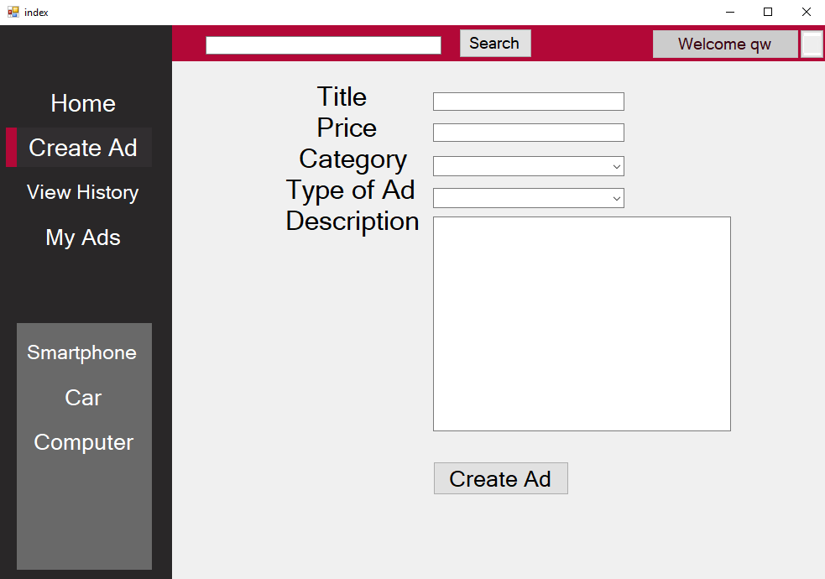
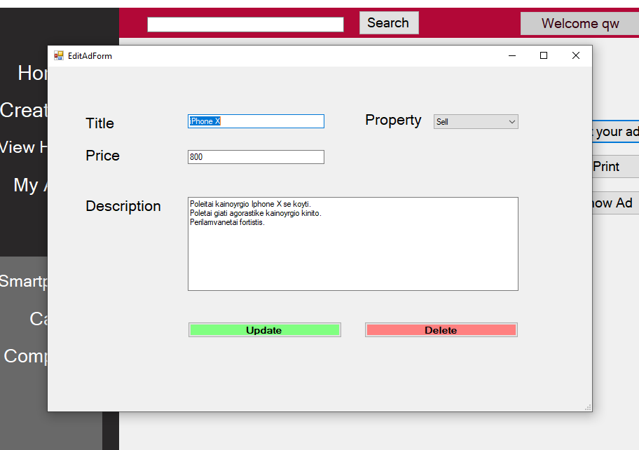
Create Ad Page
Edit Ad Page

